Slide 1
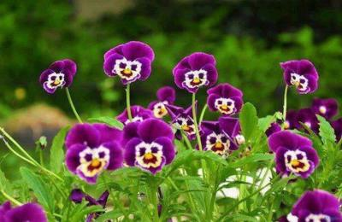
স্বাগতম

Slide 2
শিক্ষক পরিচিতি
মুহাম্মদ দীন ইসলাম
সহকারি শিক্ষক
৪৬নং ষোলআনি সরকারী প্রাথমিক বিদ্যালয়
গজারিয়া, মুন্সিগঞ্জ।

Slide 3
পাঠ পরিচিতি
শ্রেণি- ৪র্থ
বিষয়- প্রাথমিক বিজ্ঞান
পাঠ- উদ্ভিদ ও প্রাণী
পাঠ্যাংশ- পরিবেশে উদ্ভিদ(উদ্ভিদ বিভিন্ন স্থানে জন্মে..................সহপাঠিদের সাথে আলোচনা করি) { পৃষ্ঠা ১৩ ও ১৪}
সময়- ৪০ মিনিট
তারিখ- ১৬/০৩/২০২০ইং

Slide 4
শিখনফল
এই পাঠ শেষে শিক্ষার্থীরা যা শিখবে-
২.১.১ বিভিন্ন উদ্ভিদ ও প্রাণী বিভিন্ন পরিবেশে বসবাস করে তা বর্ণনা করতে পারবে।
২.১.৫ বিভিন্ন উদ্ভিদের বিভিন্ন পরিবেশে প্রয়োজন তা বলতে পারবে।
২.১.৬ বিভিন্ন পরিবেশে যে সকল উদ্ভিদ জন্মে সেগুলো শনাক্ত করতে পারবে।

Slide 5
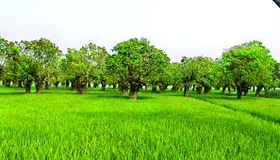
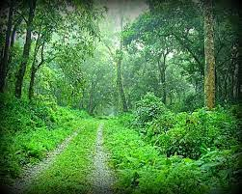

Slide 6
আজকের পাঠ
পরিবেশে উদ্ভিদ

Slide 7
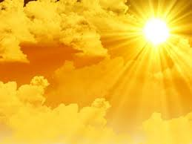
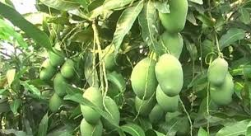
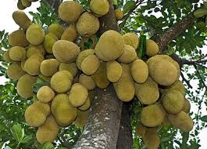
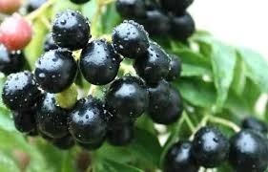
সূর্যের প্রখর আলোযুক্ত স্থানে জন্মে এমন কিছু উদ্ভিদ-
আম গাছ
কাঁঠাল গাছ
জাম গাছ

Slide 8
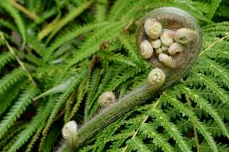
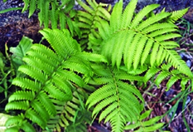
ছায়াযুক্ত, স্যাঁতস্যাঁতে শীতল স্থানে জন্মে এমন উদ্ভিদ-
ফার্ণ
মস

Slide 9
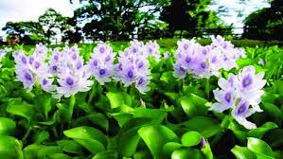
পানিতে জন্মে এমন কিছু উদ্ভিদ-
কচুরিপানা
শাপলা

Slide 10
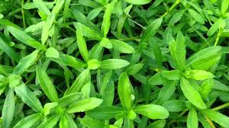
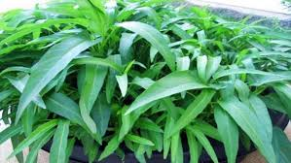
মাটি ও পানি উভয় পরিবেশে জন্মে এমন কিছু উদ্ভিদ-
হেলেঞ্চা
কলমি

Slide 11
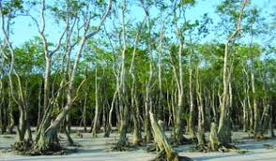
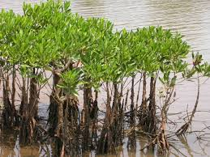
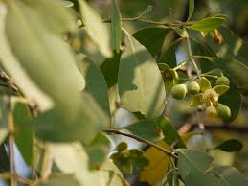
লবণাক্ত মাটিতে জন্মে এমন কিছু উদ্ভিদ-
সুন্দরি
গরান
কেওড়া
শ্বাস গ্রহণের জন্য এ সকল উদ্ভিদের শ্বাসমূল রয়েছে।

Slide 12
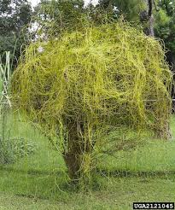
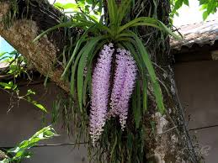
অন্য উদ্ভিদের উপর জন্মে এমন কিছু উদ্ভিদ-
স্বর্ণলতা
রাস্না

Slide 13
পাঠ্য পুস্তকের ১৩ ও ১৪ পৃষ্ঠা খুলে আজকের অংশটুকু মিলিয়ে নেই

Slide 14
দলীয় কাজ
লাল দল
সবুজ দল
শূন্যস্থান পূরণ করঃ
শাপলা ...............জন্মে।
গরান উদ্ভিদের................রয়েছে।
কিছু উদ্ভিদ...............মাটিতে জন্মে।
পানিতে
শ্বাসমূল
লবণাক্ত

Slide 15
জোড়ায় কাজ
সূর্যের আলোযুক্ত স্থানে জন্মে এমন ৩টি উদ্ভিদের নাম লিখ।
মাটি এবং পানি উভয় পরিবেশে জন্মে এমন ২টি উদ্ভিদের নাম লিখ।

Slide 16
মূল্যায়ন
উদ্ভিদের নাম | কোথায় দেখেছি

Slide 17
সবাইকে ধন্যবাদ

